Slide 1
Лекция №10

Slide 2
План Лекции
Колебания и волны
Колебательный контур
Свободные незатухающие колебания
Свободные затухающие колебания
Свободные гармонические колебания в колебательном контуре
Дифференциальное уравнение вынужденных колебаний и его решение
Переменный ток
Волновые процессы
Электромагнитные волны
Энергия электромагнитных волн

Slide 3
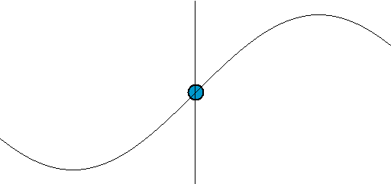
Колебания и волны

Slide 4
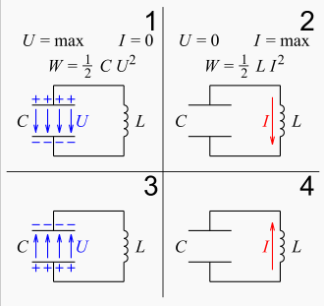
Колебательный контур

Slide 5
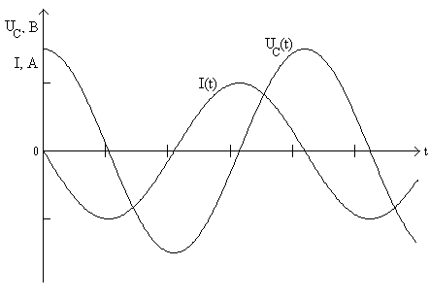
Свободные незатухающие колебания

Slide 6
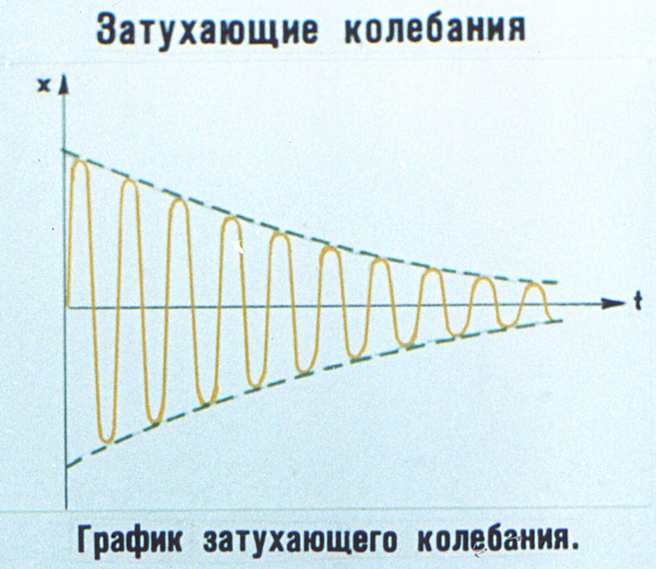
Свободные затухающие колебания

Slide 7
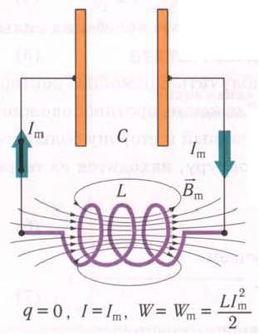
Свободные гармонические колебания в колебательном контуре

Slide 8
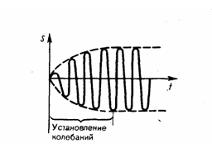
Дифференциальное уравнение вынужденных колебаний и его решение
$\frac{d^{2}Q}{dt^{2}}+\frac{R}{L}\frac{dQ}{dt}+\frac{1}{LC}Q=\frac{U_{m}}{L}cosωt$
$\frac{d^{2}Q}{dt^{2}}+2β\frac{dQ}{dt}+ω_{0}^{2}Q=\frac{U_{m}}{L}cosωt$
$Q=Q_{m}cos\left(ωt+φ\right)$
$Q_{m}=\frac{{U_{m}}/L}{\sqrt{{\left(ω_{0}^{2}−ω^{2}\right)}^{2}+4β^{2}ω^{2}}}$
$Q_{m}=\frac{U_{m}}{ω\sqrt{R^{2}+{\left(ωL−\frac{1}{ωC}\right)}^{2}}}$
$U_{m}=\frac{Q_{m}}{C}=\frac{U_{m}}{ωC\sqrt{R^{2}+{\left(ωL−\frac{1}{ωC}\right)}^{2}}}$ $J_{m}=ωQ_{m}=\frac{U_{m}}{\sqrt{{R^{2}+\left(ωL−\frac{1}{ωC}\right)}^{2}}}$

Slide 9
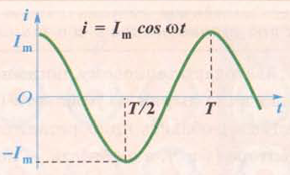
Переменный ток

Slide 10
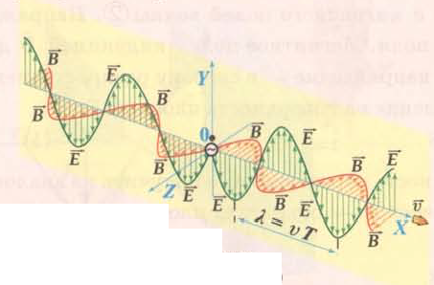
Волновые процессы

Slide 11
Электромагнитные волны

Slide 12
Энергия электромагнитных волн
$w=\frac{εε_{0}E^{2}}{2}+\frac{μμ_{0}H^{2}}{2}$
$w=εε_{0}E^{2}=\sqrt{εε_{0}μμ_{0}}EH={EH}/v$
$S=wv=EH$

